Slide 1
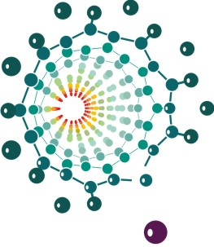
HROMATOGRAFIJA
obuhvata različite i važne grupe metoda za
razdvajanje komponenti iz složenih smesa

Slide 2
Generalno, metode hemijske analize su u najboljem slučaju selektivne, a veoma mali broj je zaista specifičan.
Od izuzetnog značaja u analitičkim procedurama je odvajanje analita od interesa od potencijalnih interferencija.
Najšire zastupljena tehnika odvajanja komponenti iz smesa je HROMATOGRAFIJA.

Slide 3
Otkriće: 1903. godine ruski biohemičar Cvet.
Razdvajao biljne pigmente propuštajući rastvor ovih komponenti kroz staklenu kolonu u kojoj je bio fino upakovani CaCO₃.
Razdvojene vrste su se pojavljivale kao različito obojene trake na koloni. Odatle ime hroma (na grčkom boja) i grafein (na grčkom pisati).
Nobelova nagrada 1952. godine A.J.P. Martin i R.L.M. Synge.
U periodu od 1937. do 1972. godine dodeljeno je dvanaest Nobelovih nagrada za otkrića u ovoj oblasti.

Slide 4
Hromatografija predstavlja razdvajanje komponenti smeše na osnovu različitih koeficijenata raspodele između pokretne (mobilne) i nepokretne (stacionarne) faze
Mobilna faza = rastvarač
Stacionarna faza = materijal upakovan u kolonu
Hromatogram – Signal detektora u f-ji retencionog vremena ili zapremina
1
2
Signal detektora
Vreme ili zapremina

Slide 5
Klasifikacija hromatografskih metoda:
Može se vršiti na osnovu:
mobilne faze
tipa interakcije (privlačnih sila)

Slide 6
Mobilna faza može biti
gas (GH=GC)
tečnost (TH=LC)
superkritični fluid (SFH=SFC)

Slide 7
Klasifikacija na osnovu tipa interakcije:
Adsorpciona hromatografija – čvsta stacionarna faza, a tečnost ili gas mobilna faza. Adsorpcija na površini stacionarne faze. Ravnoteža koja se uspostavlja između adsorbata sorbovanog na površini i rastovorenog u mobilnoj fazi služi kao osnova za razdvajanje molekula adsorbata. (za polarna jedinjenja)
Particiona (podeona) hromatografija – stacionarna faza je tanak film tečne faze na površini čvrstog nosača. Adsobat se raspoređuje između tečne stacionarne faze i tečne ili gasne mobilne faze.
(normalna – analit nepolarno organsko jedinjenje a stacionarna faza VIŠE polarna od mobilne faze; reverzna – analit polarno organsko jedinjenje, stacionarna faza MANJE polarna od mobilne faze)
Jonoizmenjivačka hromatografija – anjonska kada je analit anjon a vezujuća faza pozitivno naelektrisana; katjonska kada je analit katjon a vezujuća faza negativno naelektrisana (elektrostatičke sile). Stacionarna faza čvrsta, najčešće smole, a mobilna faza tečnost.
Hromatografija na bazi veličine molekula (gel hromatografija ili ekskluziona) – nema interakcije između stacionarne faze i adsorbata. Tečna ili gasovita faza prolazi kroz porozni gel pri čemu se molekuli odvajaju na osnovu veličine. Veći molekuli izlaze brže iz kolone jer ne prolaze kroz pore gela, dok manji molekuli mogu da prođu kroz pore gela i njihov pređeni put je znatno duži.

Slide 9
GASNA HROMATOGRAFIJA
Metoda kvalitativne i kvantitativne analize gasnih smesa.
Zasniva se na razlici koeficijenata raspodele pojedinih komponenti smese između gasovite (pokretne) i čvrste ili tečne (nepokretne) faze
Gasna hromatografija
Gas-tečno
Gas-čvrsto
stacionarna faza
Osetljivost 10 ⁻¹⁵ g/s
Uzorak mora biti isparljiv na temperaturama ispod 350 ºC
(radni opseg obično od sobne temperature do 400 ºC)

Slide 10
Shema gasnog hromatografa
boca za komprimovane gasove, 2,3. grubi i fini regulacioni ventili, 4. kolona za
sušenje, 5. precizan manometar, 6. cev za predgrevanje, 7. uređaj za doziranje uzroka,
8. detektor, 9. kolona, 10. peć, 11. merač protoka nosećeg gasa, 12. pisač

Slide 11
Noseći gas
Hemijski inertan – minimalna adsorpcija na korišćenim adsorbensima
Fizički se maksimalno razlikuje od komponenti uzorka koji se analizira, a u praksi dostupan u velikim količinama
Najčešće: helijum i argon, a često i azot, ugljen dioksid i vodonik

Slide 12
Doziranje uzorka
za gasovite uzorke
za tečne uzorke
Najčešće instrument ima ova dva tipa dozatora, vezana u seriju

Slide 13
Hromatografska kolona
Kolone smeštene u termostatske komore i njihov oblik mora biti
prilagođen obliku komore.
Obloge kolona:
nerđajući čelik
termootporna plastika
staklo
oblici hromatografskih kolona

Slide 14
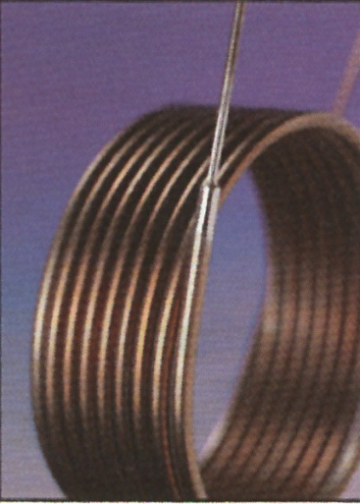
Kolone ispunjene granulama
čvrste faze
(punjenje kolone
je nepokretna faza)
Dužina 2 m do 3 m
Unutrašnji dijametar 2 do 4 mm
Kapilarne kolone:
uske kolone, prečnika 0,1- 1mm,
dužine 10 – 30 m
nepokretna faza nanesena na
zidove kapilare a noseći gas struji
kroz centralni deo preseka

Slide 15
Hromatografske kolone obično dužine 2 m do 50 m
Da bi bile smeštene u termostatske komore obično se pakuju u kružnice
prečnika 10 cm do 30 cm

Slide 16
Uticaj temperature na gasni hromatogram
izotermalno na 45ºC
Radna temperatura kolone
uvek jednaka ili malo iznad
tačke ključanja uzorka
Za uzorke čije komponente
imaju širok opseg tački
ključanja bolje je
temperaturski programirano
grejanje
izotermalno na 145ºC
programirano od 30 do 180ºC

Slide 17
NEPOKRETNE FAZE U GASNOJ HROMATOGRAFIJI
ADSORBENSI ZA ADSORPCIONU HROMATOGRAFIJU:
Aktivni ugalj: spec. površina i do 1000 m²/g. Nema specifičnih hemijskih grupa na površini i može da se koristi za analizu i polarnih i nepolarnih gasova i para, ali male molekulske mase (H₂, Ar, Xe, CO₂ i ugljovodnika do C₄).
Teflon: politetrafluoretilen (-CF₂-CF₂)_{n}, kristalni polimer, mol. mase (5-20)·10⁵. Spec. površ. 10 m²/g. Stabilan do 300 ºC. Nema specifične grupe. Razdvajanje polarnih i teže ključajućih tečnosti.
Porapak: etilvinilbenzol polimerizovan divinilbenzolom. Stabilan do 250 ºC. Spec. površ. 200-300 m²/g. Voda i visoko polarna jedinjenja se na njemu slabo adsorbuju. Razdvajanje nisko ključajućih ugljovodnika, alkohola, složenih etara, ketona i niskomolekularnih jedinjenja koja sadrže halogene i sumpor.

Slide 18
Silikagel: gel silicijumove kiseline, polimer strukture (-O-Si(OH)-O-Si(OH)-). Polaran, specifično delujući adsorbens. Spec. površ. od 100 do 1000 m²/g. Stabilan do 400 ºC. Razdvajanje smesa koje sadrže vazduh, etan, etilen, acetilen, propan, propilen i butilen.
Zeoliti: alumosilikatne, kavezaste strukture sa prečnikom kaveza 4 - 10 Å. Spec. površ. 750-1000 m²/g. Jaki, specifični adsorbensi. Razdvajanje lakih, nepolarnih gasova, dok polarni i teži molekuli imaju suviše velika vremena zadržavanja ili se ireverzibilno adsorbuju.
Aluminijumoksid: spec. površ. od 1 do više stotina m²/g. Razdvajanje lakih nepolarnih ugljovodnika, jer se zbog njegove polarnosti i velike površine složenija jedinjenja suviše jako adsorbuju.

Slide 19
TEČNOSTI – NEPOKRETNE FAZE U PARTICIONOJ GASNOJ HROMATOGRAFIJI
nosač sitne granulacije se natapa u rastvor ovih tečnosti u nekom isparljivom rastvaraču; nakon isparavanja rastvarača na granulama nosača ostaje tanki film tečne faze debiljne obično od 0,1 μm do 5 μm
Apiezoni: smesa parafinskih i naftenskih ugljovodonika, produkata destilacije nafte. Temperature od 275 – 300 ºC. Za razdvajanje teško ključajućih supstanci.
Skvalan: 2,6,10,15,19,29 – heksametiletrakozan (C₃₀H₆₂). Stabilan do 160ºC. Razdvajanje normalnih i terpenskih ugljovodnika, alkohola, ketona, jednostavnih i složenih etara.
Polimetilsiloksan: koristi se do 250 ºC kao univerzalna tečnost za razdvajanja.
Glicerin: formula C₃H₅(OH)_{3.}. Koriste se u intervalu od 20 – 75 ºC za razdvajanje smesa amonijaka i metilamina.
Diglicerin: formula (C₃H₅(OH)₂)₂O. Koriste se u intervalu od 20 – 150 ºC za razdvajanje smesa alkohola i ketona u prisustvu vode, pri čemu se voda najviše zadržava.

Slide 20
Polietilenglikoli (karbovaksi): polimeri stukture
HOCH₂-CH₂-(-O-CH₂-CH₂)_{n}-O-CH₂-CH₂OH.
Radna temperatura od 125 do 225 ºC, u zavisnosti od mase. Razdvajanje alkohola, ketona, aldehida, masnih kiselina, etara, merkaptana i dr. u prisustvu vode.
Difenilamin: formula (C₆H₅)₂NH. Koristi se u opsegu od 54 – 85 ºC za razdvajanje aromatičnih ugljovodnika.
Dioktilftalat: formule C₆H₄(COOC₈H₁₇)₂. Koristi se u temperaturskom intervalu od 30 – 150 ºC za razdvajanje ugljovodnika, alkohola, fenola, složenih etara, aldehida, masnih kiselina.
Nosači nepokretnih tečnih faza: kaolin, šamot, sprašeno staklo, kuhinjska so, dijatomejska zemlja (silikatne ljušture mikroorganizama).
Šira klasa nosača pod nazivom hromosorb (A, G, P, T, W) obuhvata različita neorganska i organska jedinjenja.
Osnovna karakteristika specifična površina od 1 do 8 m²/g

Slide 21
Detektori u gasnoj hromatografiji
DETEKTOR NA BAZI TOPLOTNE PROVODLJIVOSTI (KATAROMETAR)
R
S
Metalna nit: inertni metali platina ili volfram, ili poluprovodnički otpornici čiji
otpor je funkcija temperature
Mala osetljivost: 10⁻⁸ g rastvorka/ml nosećeg gasa

Slide 22
SEM i obična fotografija detektora na bazi toplotne provodljivosti

Slide 23
PLAMENO-JONIZACIONI DETEKTOR
dovod nosećeg gasa, 2. dovod vodonika, 3. dovod vazduha, 4. difuzor,
5. elektroda, 6. električni upaljač, 7. izolator, 8. pisač
Visoka osetljivost: 10⁻¹⁵ g/s

Slide 24
DETEKTOR NA BAZI ZAHVATA ELEKTRONA
anoda, 2. mrežica za homogenizaciju gasa, 3. β−emiter (⁶³Ni ili ³H), 4. katoda
Visoka osetljivost: 3·10⁻¹⁴ g/s
Posebno osetljiv na organska jedinjenja koja sadrže halogene, azot i olovo
Noseći gas veoma čist azot ili vodonik, ali ne argon.

Slide 25
Plameno-fotometrijski detektor
Za analizu zagađivača vode i vazduha, pesticida. Osetljiv pre svega na jedinjenja koja sadrže P i S.
Niskotemperaturski H₂/vazduh plamen
HPO vrste emituju začenje oko 510 i 540 nm
S₂ emituje zračenje na 394 nm
Optičkim vlaknima se svetlost vodi do fotomultiplikatora
Mogu se detektovati i halogeni, azot, i neki metali kao Pb, Se i Ge
Specijalni detektori: fosforni(modifikacija plameno-jonizujućeg detektora) i argonski (na bazi zahvata elektrona)

Slide 26
Teorija ravnotežne hromatografije
Kada se adsorciono/desorpciona ravnoteža uspostavlja beskonačno brzo, tj. kada je kinetika adsorpciono/desorpcionog procesa uslovljena samo transportom mase => ravnotežna hromatografija.
Noseći gas se kreće kroz kolonu određenom zapreminskom brzinom (cm³/s) ili linearnom brzinom (cm/s)
Analizirana komponenta se kreće sporije (jer je u svakom trenutku deo njenih molekula adsorbovan)

Slide 27
S - površina preseka kolona (cm²)
V_{a} – zapremina koju zauzima nepokretna faza
V – slobodna zapremina
L – dužina kolone
V_{a}L – ukupna zapremina zauzeta nepokretnom fazom
VL – ukupna slobodna zapremina
w – zapreminska brzina noseće faze (kao i frakcije adsorbata koja nije adsorbovana na nepokretnoj fazi)
v – linearna brzina kretanja adsorbata

Slide 28
w
c
c-dc
x
x+dx
U sloju dx uspostavlja se gradijent koncentracije
Količina adsorbata koji u jedinici vremena dospeva u posmatrani sloj debljine dx:
mol/s
Brzina pristizanja adsorbata je jednaka brzini raspodele adsorbata između
pokretne i nepokretne faze jer se ravnoteža trenutno uspostavlja.
Ukupna količina adsorbata po jedinici dužine kolone:
V·c + V_{a}·c_{a} molova, a u sloju dx: (V·c + V_{a}·c_{a} ) dx
mol/s

Slide 29
Merenju je dostupna koncentracija adsorbata u gasnoj fazi ali ne u nepokretnoj fazi
pa taj član treba eliminisati:

Slide 30
Nagib adsorpcione odnosno particione izoterme:

Slide 31
Zavisnost oblika hromatografskog pika od oblika izoterme raspodele u sistemu
pokretna-nepokretna faza. Duže zadržavanje u koloni izaziva veće rasplinjavanje pika.

Slide 32
Efikasnost kolone
Zavisi od koeficijenata raspodele komponenti u datim uslovima i izražava se brojem teorijskih platoa kolone.
Teorijski plato odgovara srednjoj dužini zamišljenog isečka kolone duž koga se održava stepen razdvojenosti komponenti uspostavljen jednom adsorpciono/desorpcionom ravnotežom.
Kolona sa većim brojem teorijskih platoa efikasnije razdvaja komponente.
Zavisnost dužine teorijskog platoa
kolone od brzine nosećeg gasa

Slide 33
Kvalitativna hromatografska analiza
Različiti gasovi imaju različite nagibe izotermi raspodele između pokretne i nepokretne faze, tj. kreću se različitom brzinom kroz kolonu (različito t_{r})
Odabrati:
- pogodnu kolonu (mora se približno znati sastav gasa koji se analizira)
- radnu temperaturu: na kojoj će se komponente smese najbolje razdvojiti
- snimiti hromatogram
- izvršiti identifikaciju pikova na osnovu retencionih vremena

Slide 34
Kvantitativna hromatografska analiza
Češće se primenjuje nego kvalitativna.
absorbancija →
Pik A
Pik B
visina
0 1 2 3 4 5 6 7
Vreme (minuti)
osnova

Slide 35
Određivanje adsorpcione izoterme
Integracijom izraza:
dobija se:
c = K · h

Slide 36
Određivanje entalpije raspodele
Za simetrične pikove: ln((t_{r}-t_{o})/t_{o}) = f (1/T)
Ako pikovi nisu simetrični:
Za c_{a} = const odrede se nagibi izotermi,
tj. nađu se parovi K_{c} = f(T)
Crta se grafik lnK_{c} = f (1/T)

Slide 37
TEČNA HROMATOGRAFIJA VISOKIH PERFORMANSI (HPLC = High Performance Liquid Chromatography)
Pokretna faza tečna, a nepokretna faza je granulovana čvrsta faza ili tečnost nanesena na granule čvrstog nosača, nerastvorna u tečnosti koja predstavlja pokretnu fazu.
Separacija komponenti smese se odvija zbog različitih koeficijenata raspodele između pokretne i nepokretne faze.
Uglavnom se izvodi u oblasti sobne temperature.
Moguća analiza termički nestabilnih supstanci kao što su organske supstance biološkog porekla i značaja.
Širok izbor parova pokretna/nepokretna faza: na pr. pokretna faza može biti voda ili drugi polarni rastvarači, pa se mogu razdvajati smese jonskih i drugih u vodi rastvorenih soli. Za smese organskih jedinjenja odgovarajući organski rastvarači kao pokretna faza.
Mala količina uzorka u maloj količini rastvarača (reda veličine mililitra).

Slide 39
Delovi tečnog hromatografa
rezervoari rastvarača koji imaju funkciju pokretne faze, 2. mešač, 3. pumpa,
4. injekcioni sistem, 5. kolona u termostatskom prostoru, 6. detektor, 7. pisač,
8. kolektor

Slide 41
Pumpe pokreću mobilnu fazu.
Mora se postići:
ravnomeran tok rastvarača
bez pulsiranja
širok interval protoka 10⁻⁶ – 10⁻² l/min
Vrhunsko dotignuće moderne
tehnologije i najskuplji deo
tečnog hromatografa.

Slide 42
Doziranje uzorka
Mikrošrpricevi
Četvorokrake slavine
Savremeni uređaji imaju kružne sisteme za doziranje – u određenim vremenskim intervalima se unose programirane količine uzorka automatski
0,001-0,5 ml uzorka
puni se kružni deo sa
uzrokom
uzorak se ubacuje u
kolonu

Slide 43
HPLC kolona
Od nerđajućeg čelika sa urezanim navojima na krajevima
tako da se šrafljenjem mogu učvrstiti na odgovarajuće
mesto u termostatiranom prostoru hromatografa.
Tipično 10-30 cm dugačke, prečnik 1 cm
Postoje i mikrokolone
Različita punjenja kolona omogućavaju analize
različitih smesa

Slide 46
Detektori za tečnu hromatografiju
DETEKTOR NA BAZI UV SPEKTROMETRIJE
izvor UV zračenja, 2. reflektor,
3. delitelj snopa UV zračenja,
4. referentna fotodioda, 5. sočiva,
6. protočna ćelija, 7. radna fotodioda

Slide 47
POLAROGRAFSKI DETEKTOR
izlazna cev hromatografa, 2. kapljuća živina elektroda,
3. referentna elektroda

Slide 48
RADIOMETRIJSKI DETEKTOR
- smesa se pre detekcije obeleži radioaktivnim izotopima, na pr. ¹⁴C, ³H, ³²P
- niske koncentracije obeleživača i mali domet pa se detekcija vrši indirektno – dodaje se luminiscentna supstanca u rastvor i meri se emitovana svetlost pomoću fotodioda
KONDUKTOMETRIJSKI DETEKTOR
- analizirane komponente utiču na električnu provodljivost pokretne faze, na pr. razdvajanje smese jonskih soli u neprovodnom polarnom rastvaraču (vodi ili metanolu) ili razdvajanje smesa neprovodnih (organskih) jedinjenja u elektroprovodnom rastvaraču

Slide 49
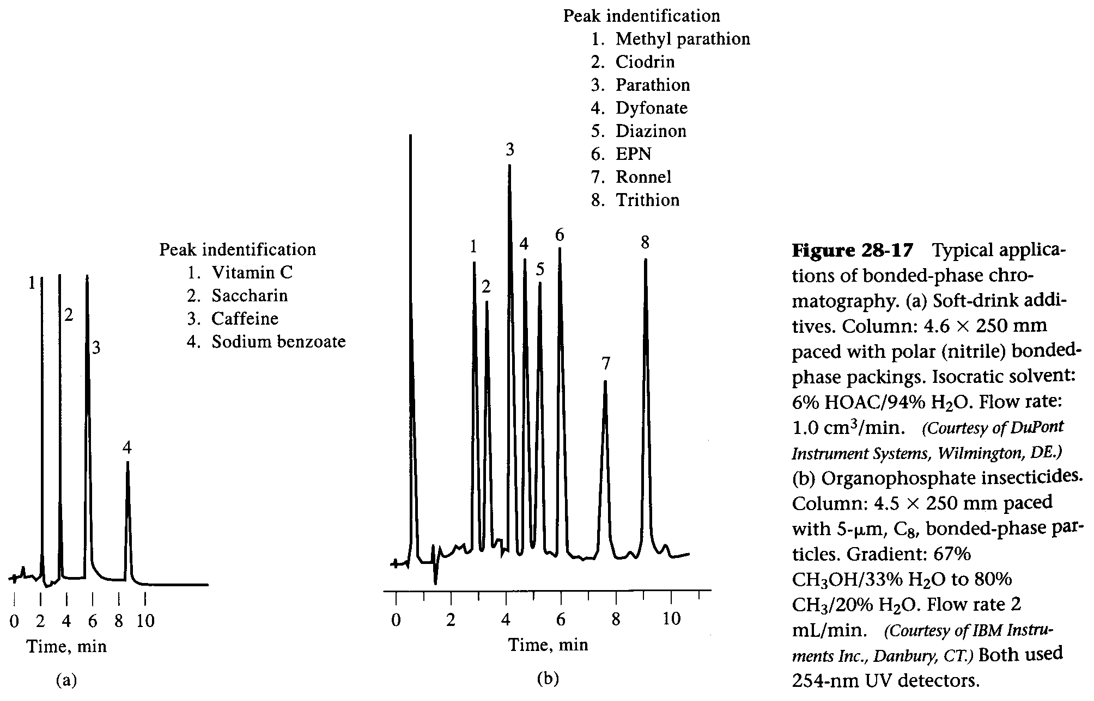
dodaci bezalkoholnim
pićima
organofosfatni
insekticidi

Slide 50
